Slide 1
Treinamento SQL Server
Tarefas do dia a dia de um DBA
Notes:
Site Fabrício Lima – Soluções em Banco de Dados:
http://www.fabriciolima.net

Slide 2
Modulo 06
Tuning

Slide 3
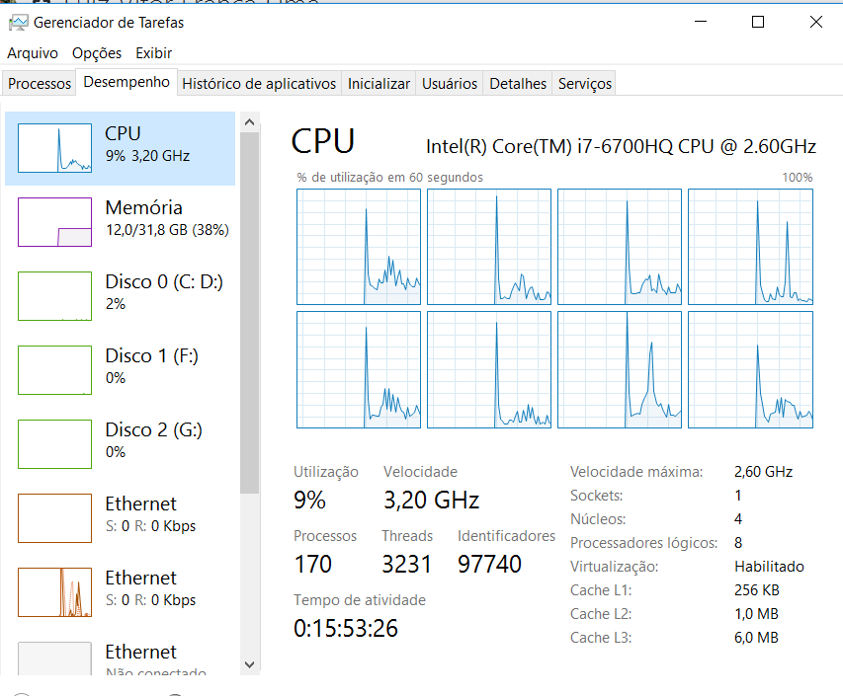
Análise dos Recursos do Servidor
Analisar o consumo de CPU e a quantidade de cores disponíveis
Analisar principalmente a quantidade de memória disponível
Tarefas do dia a dia de um DBA
Notes:
Total: Total de memória disponível para o Windows.
Cached: Parte da memória utilizada como cache, tanto o cache que pode ser liberado quanto o que não pode.
Available: Além do espaço contido na parte Free, também possui partes da memória que estão sendo utilizadas para cache mas a qualquer momento podem ser liberadas para as aplicações. (Esse é o valor que utilizamos como referência para olhar a memória disponível no task manager).
Free: Parte da memória que não tem nada. Está totalmente parada.
Leitura Complementar:
http://brandonlive.com/2010/02/21/measuring-memory-usage-in-windows-7/

Slide 4
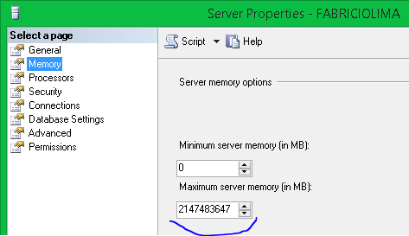
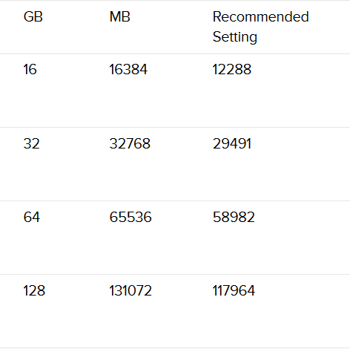
Configuração Memória SQL Server
Tarefas do dia a dia de um DBA
https://www.brentozar.com/blitz/max-memory/
Notes:
Leitura Complementar:
http://blogs.msdn.com/b/pfebrasilsql/archive/2014/10/03/configurando-o-min-server-memory-e-max-server-memory-parte-1.aspx
http://blogs.msdn.com/b/pfebrasilsql/archive/2014/12/04/configurando-o-min-e-max-server-memory-parte-2.aspx
http://www.fabriciolima.net/blog/2010/08/09/utilizacao-de-mais-de-3gb-de-memoria-no-sql-server-em-um-ambiente-32-bits/
http://www.fabriciolima.net/blog/2010/12/25/casos-do-dia-a-dia-diminuindo-um-problema-de-memoria-no-sql-server/

Slide 5
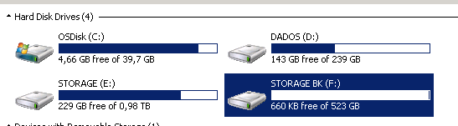
Análise dos Recursos do Servidor - Disco
Analisar o espaço em disco disponível no servidor.
Qual o RAID utilizado? SSD?
Analisar onde estão as databases desse servidor:
select a.name, b.name as 'Logical filename', b.filename
from sys.sysdatabases a
inner join sys.sysaltfiles b on a.dbid = b.dbid
order by A.name
Notes:
Muitos clientes já estão com problemas de espaço devido ao crescimento do Transaction Log.
É nesse momento que já identifico esse problema e corrijo.

Slide 6


Procedure Whoisactive
São quase 5 mil linhas de código.
Link para Download do código dessa procedure:
http://whoisactive.com/
Criando um histórico da WhoisActive:
http://www.fabriciolima.net/blog/2016/03/17/queries-do-dia-a-dia-criando-um-log-de-historico-da-sp_whoisactive/
Tarefas do dia a dia de um DBA
Adam Machanic
DEMO
Notes:
Leitura Complementar:
http://www.fabriciolima.net/blog/2011/01/10/querys-do-dia-a-dia-monitoramento-do-banco-de-dados-who-is-active/

Slide 7




História Real do Dia a Dia
Usuário: Meu relatório esta Lento!!!!!!!!!!!!!!!!!!!!!!!!!!!!!!!!!!!
DBA: Lento Quanto?
Usuário: Está demorando uns 15 minutos... Uma Jaca!!!
Poucos segundos depois...
DBA: Eu conferi no meu log, vi que você rodou ele às 13h45min, da máquina FIN01 e ele demorou 1min27s. Mas pode deixar que vou tentar melhorar esse tempo.

Slide 8



História Real do Dia a Dia
Usuário: É rapaz... É isso mesmo. Não são 15 minutos não... me confundi...
Mas está lento!!!
Poucos minutos depois...
Como que esse miserável da TI sabe disso???
DBA: Pronto. Agora está rodando em 1 segundo!
Usuário: COMO?? Macumba?? Milagre!!!!

Slide 9

História Real do Dia a Dia
“Após o usuário virar as costas”
Que Log é esse que tem o poder de desmascarar um usuário?
Server Side Trace (Profile) ou Extended Events

Slide 10
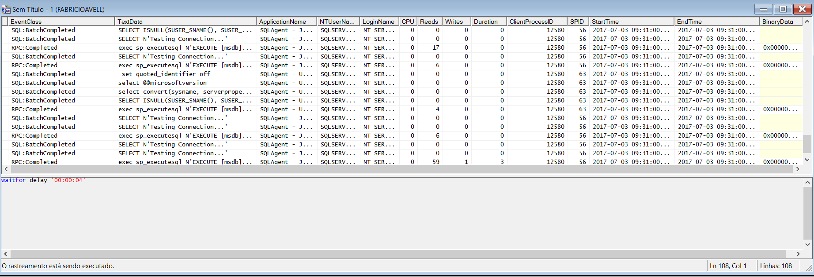
Profile - Server Side Trace - Queries Lentas
Criação de um Trace para guardar tudo o que demora mais de 3 segundos no BD.
Se usado de forma errada, o profile pode parar seu banco de dados. CUIDADO!!!
Sempre utilize um Server Side Trace em produção. Evite interface gráfica.
Notes:
Leitura Complementar:
http://www.toadworld.com/platforms/sql-server/w/wiki/10400.the-server-side-trace-what-why-and-how.aspx
CPU no profile - amount of CPU time (in milliseconds)

Slide 11
Server Side Trace – Queries Lentas
http://www.fabriciolima.net/blog/2010/06/05/passo-a-passo-para-encontrar-as-querys-mais-demoradas-do-banco-de-dados-parte-1/
http://fabriciolima.net/blog/2010/06/05/passo-a-passo-para-encontrar-as-querys-mais-demoradas-do-banco-de-dados-parte-2/
http://www.fabriciolima.net/blog/2011/01/26/querys-do-dia-a-dia-acompanhando-as-querys-mais-demoradas-do-banco-de-dados/
Profiler Tracing vs. Server Side SQL Tracing
http://sqlblog.com/blogs/linchi_shea/archive/2007/08/01/trace-profiler-test.aspx
DEMO
Notes:
Leitura Complementar:
http://www.dirceuresende.com/blog/utilizando-o-trace-padrao-do-sql-server-para-auditar-eventos-fn_trace_gettable/

Slide 12
Log Contadores SQL Server
Criação de uma procedure para logar alguns contadores:
BatchRequests: Transações por segundo no SQL Server
User Connection: Quantidade de conexões no banco de dados
CPU: Consumo de CPU do servidor
Page Life Expectancy: Expectativa de vida em segundos de uma página na memória do SQL Server
Caso real onde esses contadores me ajudaram em um cliente:
http://www.fabriciolima.net/blog/2016/06/27/casos-do-dia-a-dia-sql-server-alcancou-o-limite-de-32767-conexoes-em-producao/
DEMO
Tarefas do dia a dia de um DBA
Notes:
Leitura Complementar:
https://msdn.microsoft.com/en-us/library/ms190911.aspx
https://msdn.microsoft.com/en-us/library/ms190697.aspx
https://msdn.microsoft.com/en-us/library/ms189628.aspx
http://blogs.msdn.com/b/mcsukbi/archive/2013/04/12/sql-server-page-life-expectancy.aspx

Slide 13
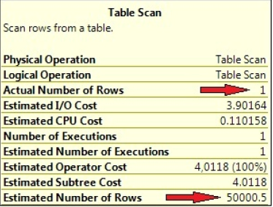
Estatísticas no SQL Server
Estatísticas são objetos do SQL Server que contém métricas de range de valores de uma ou mais colunas e é utilizada pelo Query Optimizer para ajudar a montar o melhor plano de execução para uma query.
DEMO
Tarefas do dia a dia de um DBA
Notes:
Leitura Complementar:
http://www.fabriciolima.net/blog/2011/06/29/rotina-para-atualizar-as-estatisticas-do-seu-banco-de-dados/

Slide 14
Estatísticas no SQL Server
Algoritmo de atualização de estatísticas no SQL Server:
500 + 20% do tamanho da tabela (no SQL 2016 será melhorado)
Pode acontecer a qualquer momento (inclusive durante o dia)
Atualização do tipo SAMPLE (SQL escolhe o % de dados que será analisado)
Melhorias do SQL Server 2016. Já vem nativo (T2371)
Em números de linhas:
25.000 – 25%
100.000 – 10%
1.000.000 – 3.2%
50.000.000 – 0,5%
100.000.000 – 0,31%
Tarefas do dia a dia de um DBA
https://blogs.msdn.microsoft.com/saponsqlserver/2011/09/07/changes-to-automatic-update-statistics-in-sql-server-traceflag-2371/
Notes:
Leitura Complementar:
http://www.pythian.com/blog/sql-server-statistics-maintenance-and-best-practices/
http://www.red-gate.com/community/books/sql-server-statistics (Livro Gratuito)
http://www.littlekendra.com/2016/04/18/updating-statistics-in-sql-server-maintenance-answers/
http://www.fabriciolima.net/blog/2011/06/29/rotina-para-atualizar-as-estatisticas-do-seu-banco-de-dados/

Slide 15
Estatísticas no SQL Server
Benefícios de se criar uma rotina de update statistics:
Atualização mais frequente das estatísticas->Melhores Planos de Execução
Será realizada na janela da madrugada
Atualização do tipo FULL (mais real pois analisa toda a tabela)
Tarefas do dia a dia de um DBA
Leitura: http://www.fabriciolima.net/blog/2011/06/29/rotina-para-atualizar-as-estatisticas-do-seu-banco-de-dados/
Notes:
Leitura Complementar:
http://www.pythian.com/blog/sql-server-statistics-maintenance-and-best-practices/
http://www.red-gate.com/community/books/sql-server-statistics (Livro Gratuito)
http://www.littlekendra.com/2016/04/18/updating-statistics-in-sql-server-maintenance-answers/
http://www.fabriciolima.net/blog/2011/06/29/rotina-para-atualizar-as-estatisticas-do-seu-banco-de-dados/

Slide 16

Estatísticas no SQL Server
“Quando as estatísticas estão desatualizadas e o SQL plano real é diferente do plano estimado”
Tarefas do dia a dia de um DBA
Notes:
Leitura Complementar:
http://www.pythian.com/blog/sql-server-statistics-maintenance-and-best-practices/
http://www.red-gate.com/community/books/sql-server-statistics (Livro Gratuito)
http://www.littlekendra.com/2016/04/18/updating-statistics-in-sql-server-maintenance-answers/
http://www.fabriciolima.net/blog/2011/06/29/rotina-para-atualizar-as-estatisticas-do-seu-banco-de-dados/

Slide 17
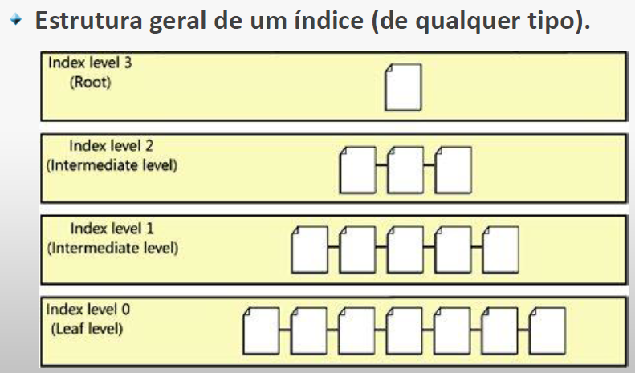

Índices no SQL Server
Índices são estruturas em disco organizadas em estrutura de árvore para facilitar nossas buscas.
Tarefas do dia a dia de um DBA
Notes:
Leitura Complementar:
https://www.simple-talk.com/sql/learn-sql-server/sql-server-index-basics/
http://www.sql-server-performance.com/2007/clustered-indexes/
http://www.mssqltips.com/sqlservertip/1206/understanding-sql-server-indexing/
http://www.mssqltips.com/sql-server-tip-category/38/indexing/
http://blogs.msdn.com/b/timchapman/archive/2012/09/28/index-rebuild-vs-reorganize-the-transaction-log-edition.aspx
Livro:
http://www.amazon.com/Expert-Performance-Indexing-Server-2012/dp/1430237414

Slide 18
Heap, Clustered e Nonclustered
Heap – Tabela sem um índice clustered. Não é aconselhável por questão de performance.
Índice Clustered – Um índice clustered é a própria tabela armazenada de forma estruturada
O nível folha contém todas as colunas da tabela
Só pode ter um por tabela
Índice Nonclustered – É uma estrutura independente formada pelas colunas do índice nonclustered e possui ponteiros/colunas do cluster para chegar na tabela (Heap ou Clustered):
Não contém todas as colunas da tabela
Podemos ter mais de um por tabela
São menores e por isso podem ser mais rápidos para um seek ou scan
Tarefas do dia a dia de um DBA
Notes:
Leitura Complementar:
http://www.fabriciolima.net/blog/2010/11/30/casos-do-dia-a-dia-exclusao-de-um-indice-grande-e-pouco-utilizado/

Slide 19
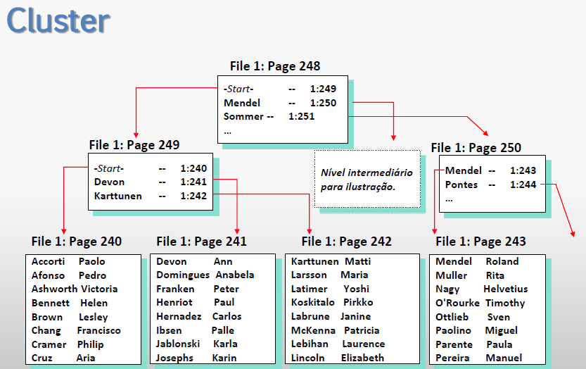
Índice Cluster
Cenário:
TABELA com 3 colunas:
LastName (clustered)
Name (Nonclustered)
Dt_Nascimento
Consulta 1:
Select Lastname
from TABELA
where Lastname = 'Domingues’
Consulta 2:
Select *
from TABELA
where Lastname = 'Domingues
10/05/2000
18/06/1981
10/05/2002
14/08/1985
10/05/2008
16/06/1982
10/05/2005
14/09/1989
10/05/2000
18/06/1981
10/05/2002
14/08/1985
10/05/2008
16/06/1982
10/05/2005
14/09/1989
10/05/2000
18/06/1981
10/05/2002
14/08/1985
10/05/2008
16/06/1982
10/05/2005
14/09/1989
10/05/2000
18/06/1981
10/05/2002
14/08/1985
10/05/2008
16/06/1982
10/05/2005
14/09/1989
Notes:
Vídeo em inglês muito bom para entendimento do funcionamento dos índices:
https://www.youtube.com/watch?v=p9FlnOPltA8

Slide 20
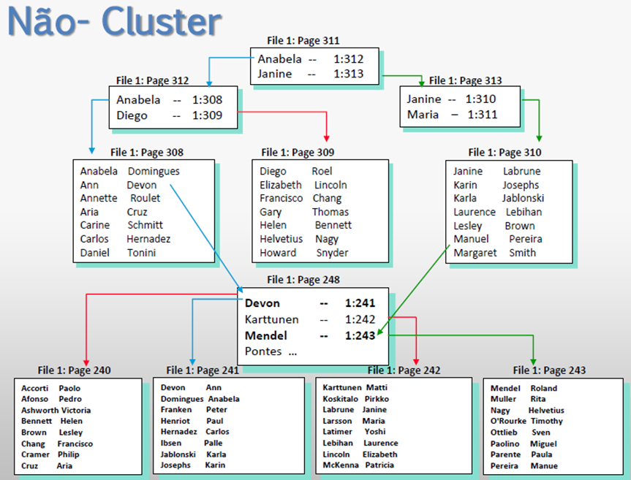
Índice Não-Cluster
Cenário:
TABELA com 3 colunas:
LastName (clustered)
Name (Nonclustered)
Dt_Nascimento
Consulta 1:
Select Lastname, Name
from TABELA
where Name = 'Anabela'
Consulta 2:
Select *
from TABELA
where Name = 'Anabela'
Consulta 3:
Select *
from TABELA
where Dt_Nascimento = '20150421'
10/05/2010
18/06/1981
10/05/2002
14/08/1985
10/05/2008
16/06/1982
10/05/2005
14/09/1979
10/05/2000
18/06/1981
10/05/2002
14/08/1985
10/05/2008
16/06/1982
10/05/2005
14/09/1969
10/05/2008
18/06/1981
10/05/2002
14/08/1985
21/04/2015
16/06/1982
10/05/2005
14/09/1959
10/05/2001
18/06/1981
10/05/2002
14/08/1985
10/05/2008
16/06/1982
10/05/2005
14/09/1979

Slide 21
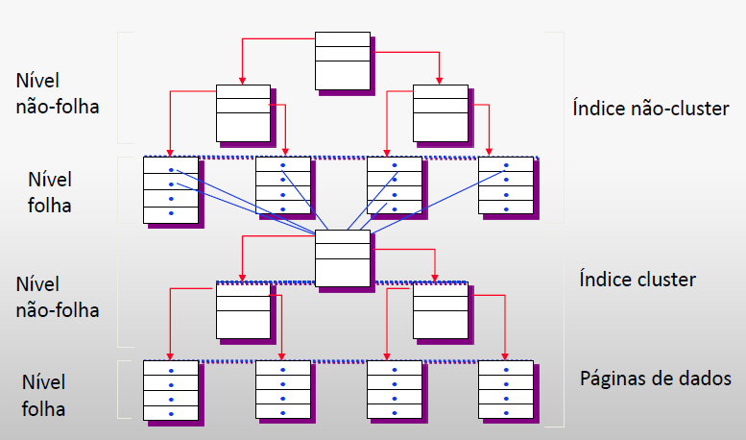
Índice Não-Cluster + Cluster

Slide 22
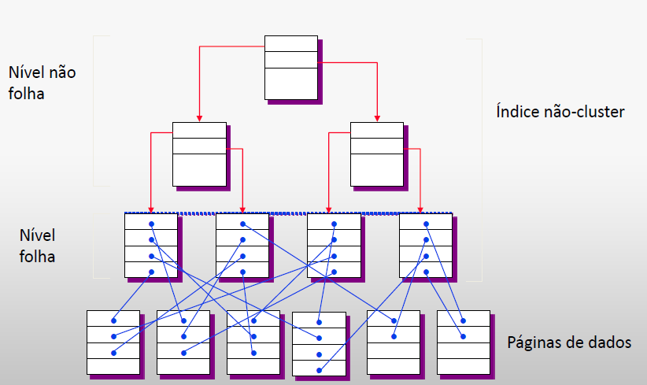
Índice Não-Cluster + Heap

Slide 23
Índices
DEMO

Slide 24

Criação de índices
“Quando você cria um índice que melhora uma query de 10 minutos para 1 minuto ou de 1 minuto para 1 segundo.”
Reação DBA
Reação Usuário

Slide 25
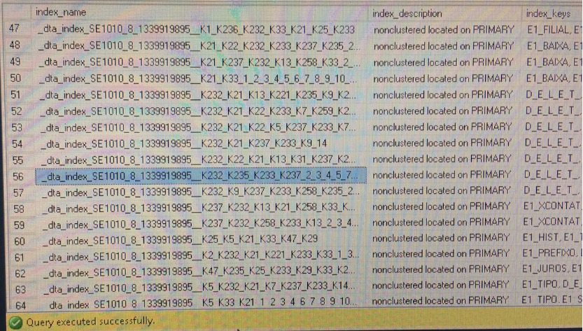

Criação de índices
“Quando o cliente diz que já otimizou o banco com a criação de alguns índices.”

Slide 26
Sintaxe da Criação de um Índice
--INDICE CLUSTERED
create clustered index SK01_TestesIndices on TestesIndices(Cod) with(FILLFACTOR=95)
--INDICE NONCLUSTERED
create nonclustered index SK02_TestesIndices on TestesIndices(Data) INCLUDE(Descricao) with(FILLFACTOR=90)
INCLUDE: Inclui as colunas apenas no Leaf Level do índice, deixando os outros níveis menores. É utilizado para que não seja necessário acessar o índice clustered para pegar uma coluna utilizada na query (covered index).
FILLFACTOR: Especifica o percentual de preenchimento das páginas dos índices. O Default do SQL Server é criar o FILLFACTOR com o valor 0, que na verdade é igual a 100%!
Tarefas do dia a dia de um DBA
Notes:
Leitura Complementar:
http://www.fabriciolima.net/blog/2011/02/07/querys-do-dia-a-dia-como-visualizar-as-colunas-include-de-um-indice/
http://fabriciolima.net/blog/2011/02/26/qual-o-valor-ideal-para-o-fillfactor-de-um-indice/

Slide 27
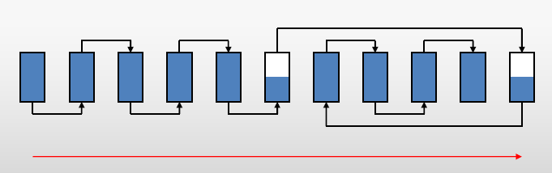
Page Split
A medida que dados são inseridos na página dos índices, quando uma página atinge 100% de utilização é necessário inserir mais uma linha nessa página, o SQL divide essa página em duas ficando 50% dos dados para cada página e isso é o que chamamos de PAGE SPLIT. Com o Page Split, a alocação de novas páginas, a exclusão de outras, os índices vão se fragmentando.
Notes:
Leitura Complementar:
http://www.sqlskills.com/blogs/paul/tracking-page-splits-using-the-transaction-log/
http://sqlblogcasts.com/blogs/tonyrogerson/archive/2007/06/28/what-is-a-page-split-what-happens-why-does-it-happen-why-worry.aspx

Slide 28
Índices
DEMO
Tarefas do dia a dia de um DBA

Slide 29
Crie um índice para as queries abaixo
Tabela: Id_Cliente,Nr_cpf, Nm_Cliente, Dt_Nascimento, Fl_Sexo
ÍndiceClustered: Id_Cliente
1) select Nr_cpf, Nm_Cliente, Dt_Nascimento
from Tabela_Cliente
where Nr_cpf = '10568799895’
2) select Id_Cliente,Nr_cpf
from Tabela_Cliente
where Nr_cpf = '10568799895'

Slide 30
Crie um índice para as queries abaixo
Tabela: Id_Cliente, Nr_cpf, Nm_Cliente, Dt_Nascimento, Fl_Sexo
ÍndiceClustered: Id_Cliente
3) select Nr_cpf, Nm_Cliente, Dt_Nascimento
from Tabela_Cliente
where Fl_Sexo = 'M’
and Nr_cpf = '10568799895’
4) select *
from Tabela_Cliente

Slide 31

FILLFACTOR
“Quando o cliente diz que colocou o FILLFACTOR em 10% para reduzir a Fragmentação dos Índices.”

Slide 32
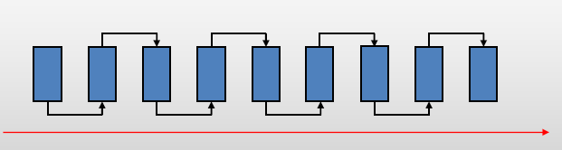
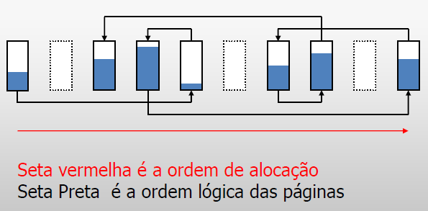
Fragmentação

Slide 33
Fragmentação
REORGANIZE:
Não utiliza espaço em disco a mais para realizar essa operação
Reorganiza os LEAF LEVEL dos índices
Não atualiza as estatísticas dos índices
Se cancelar o comando, não perde o que foi feito. O REBUILD perde.
REBUILD:
Utiliza espaço em disco temporário para realizar o REBUILD
Destrói o índice e cria novamente
Atualiza as estatísticas dos índices
Causa um Lock grande na tabela quando executado de forma OFFLINE. A versão Enterprise do SQL permite que se execute um REBUILD ONLINE.

Slide 34
Fragmentação
Quando usar um ou outro?
Se o percentual de fragmentação for menor que 10 % não faz nada
Se a fragmentação tiver entre 10 % e 30 % REORGANIZE
Se a fragmentação tiver maior que 30 % REBUILD
Índices com menos de 1000 páginas devem ser ignorados
ALTER INDEX SK01_Teste_Fragmentacao ON Teste_Fragmentacao REORGANIZE
ALTER INDEX SK01_Teste_Fragmentacao ON Teste_Fragmentacao REBUILD
Notes:
Leitura Complementar:
http://fabriciolima.net/blog/2011/02/16/monitorando-a-fragmentacao-dos-indices/

Slide 35
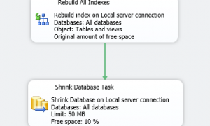

Fragmentação
Fica Tranquilo Walter(Walt),
eu tenho um Job de Rebuild!!!
Para quem não conhece,
esse é o Walter!

Slide 36
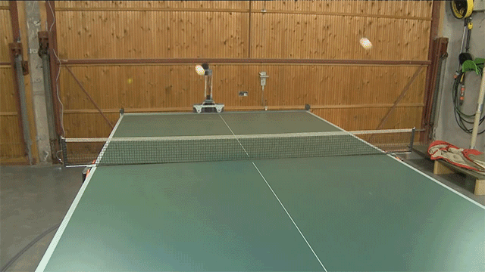
Rotinas de Manutenção
“Quando você cria jobs de atualização de estatísticas e desfragmentação de índices.”
Notes:
Leitura Complementar:
http://fabriciolima.net/blog/2011/02/16/monitorando-a-fragmentacao-dos-indices/

Slide 37
Fragmentação
DEMO
Tarefas do dia a dia de um DBA

Slide 38
DMV - Dynamic Management Views
DMV é o nome mais comum para views (Dynamic Management Views) e functions (Dynamic Management Functions). Foram implementadas a partir do SQL Server 2005
São metadados que ficam armazenados no schema sys, iniciam com sys.dm_* e permitem explorar o comportamento interno do SQL Server com comando SELECT
Contêm muitas informações adicionais que não fazem parte de procedures de sistemas e com detalhes riquíssimos onde podemos cruzar informações entre varias DMVs e obter um diagnóstico preciso sobre o que você procura
Notes:
Leitura Complementar:
http://www.tiagobalabuch.com/eu-devo-utilizar-as-dmv/
http://www.fabriciolima.net/blog/2010/07/13/e-book-sql-server-dmv-started-pack/

Slide 39
DMV - Utilização de Índices no SQL Server
dm_db_index_usage_stats – Essa DMV informa quantas vezes um índice foi utilizado desde a última vez que o SQL Server foi reiniciado.
BUG no SQL 2012 e 2014 (reinicia com REBUILD):
http://www.littlekendra.com/2016/05/18/index-usage-stats-bug-fixed-in-sql-server-2012-sp2-cu12-sp3-cu3/
Para não perder informação em caso de restart do SQL, crio uma rotina que guarda essa informação de forma diária. Muito útil para decidir na exclusão de um índice

Slide 40
DMV - Utilização de Índices no SQL Server
DEMO
Utilização de índice
e
Missing Index

Slide 41
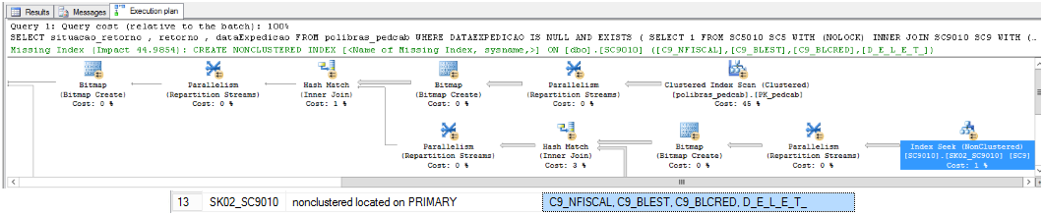
DMV – Dicas de Criação de Índices
Exemplo de uma sugestão indevida de um índice que já existe.

Slide 42
DMV – Dicas de Criação de Índices
sys.dm_db_missing_index_* – Esse conjunto de DMVs informam alguns índices que poderiam ser criados no banco de dados.
Considerações para utilização:
Analisar a qtde de colunas do índice que está sendo sugerido
Analisar o tamanho da tabela, a quantidade de vezes que o índice seria utilizado e o impacto
Analisar se já não existe um índice parecido com o que foi sugerido
Após criar o índice, acompanhar com a DMV de utilização se esse índice foi utilizado ou não
Em caso de pouca utilização, exclua o índice
As vezes essa DMV indica índices que já existem (não é 100% confiável)
NUNCA CRIE TODOS OS ÍNDICES INDICADOS POR ESSA DMV
Notes:
Leitura Complementar:
http://blogs.msdn.com/b/bartd/archive/2007/07/19/are-you-using-sql-s-missing-index-dmvs.aspx
http://www.sql-server-performance.com/2009/identify-missing-indexes-using-sql-server-dmvs/
http://www.mssqltips.com/sqlservertip/1634/using-sql-server-dmvs-to-identify-missing-indexes/

Slide 43
Exercícios - Sugestão de índices
Tabela: Id_Cliente, Nr_cpf, Nm_Cliente, Dt_Nascimento, Fl_Sexo
Índices existentes:
Clustered (Id_cliente)
Nonclustered (Nr_cpf, Nm_Cliente)
SQL Server te sugeriu os índices abaixo para melhorar queries nesse cenário.
O que você faria?
Query 1 - Nonclustered (Nr_cpf, Nm_Cliente) include(Dt_Nascimento,Fl_Sexo)
Query 2 - Nonclustered (Nr_cpf, Dt_Nascimento , Fl_Sexo)

Slide 44
Compactação de Dados
Bom para disco e memória, mas consome um pouco mais de CPU
No SQL 2016 funciona na versão Standard. TOP!!!
Dois tipos: PAGE (compacta mais e consome mais CPU)
ROW (compacta menos e consome menos CPU)
ALTER INDEX NOME_INDICE ON NOME_TABELA REBUILD WITH(DATA_COMPRESSION=PAGE)
Caso real com ambiente Totvs Protheus:
Bases com um total de 955 GB foram para 280 GB. 70% de ganho.
https://www.fabriciolima.net/blog/2017/05/23/migrando-um-sql-server-2008-totvs-protheus-para-o-sql-server-2016-standard/
Notes:
Leitura Complementar:
https://docs.microsoft.com/pt-br/sql/relational-databases/data-compression/enable-compression-on-a-table-or-index
https://technet.microsoft.com/en-us/library/dd894051(v=sql.100).aspx

Slide 45
Dicas para Tuning
Encontrar as queries mais problemáticas
Análise das queries da tabela Traces..Traces:
Queries com maiores Leituras
select *
from Traces..Traces
order by reads desc
Queries que mais se repetem no trace
select *
from Traces..Traces
order by textdata desc
Notes:
Leitura Complementar:
http://www.fabriciolima.net/blog/2010/06/05/passo-a-passo-para-encontrar-as-querys-mais-demoradas-do-banco-de-dados-parte-1/
http://www.fabriciolima.net/blog/2010/06/05/passo-a-passo-para-encontrar-as-querys-mais-demoradas-do-banco-de-dados-parte-2/
http://www.fabriciolima.net/blog/2011/01/26/querys-do-dia-a-dia-acompanhando-as-querys-mais-demoradas-do-banco-de-dados/

Slide 46
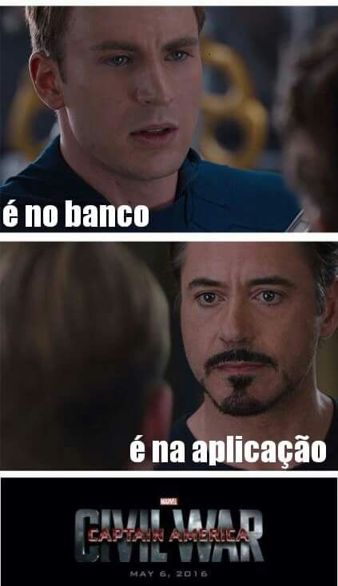

Dicas para Tuning

Slide 47
Dicas para Tuning
Outra forma de encontrar as queries mais problemáticas
Análise das informações abaixo via DMV:
Queries mais executadas
Queries com mais leituras
Queries com maior consumo de CPU

Slide 48

Dicas para Tuning
“Quando o desenvolvedor sobe uma alteração simples e pequena às 18:00h de sexta-feira”

Slide 49
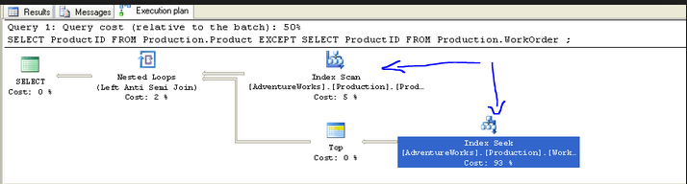
Dicas para Tuning
Dicas para analisar uma query:
1 - Analise o Plano de Execução
Mostra o caminho que o SQL Server escolheu para executar uma query
O Query Optimizer tem muitas possibilidades para montar uma query e tem que escolher o melhor plano no tempo mais curto possível
Ctrl+L visualizamos o plano estimado para essa query
Ctrl+M e execute a query: é mostrado o plano real da execução
Sempre se lê de cima parta baixo e da direita para a esquerda
Notes:
Leitura Complementar:
http://www.brentozar.com/archive/2012/01/art-of-execution-plan/
Livro Grátis:
http://www.red-gate.com/community/books/sql-server-execution-plans-ed-2?utm_term=executionplans&utm_content=buffer4a0ec&utm_medium=social&utm_source=twitter.com&utm_campaign=buffer

Slide 50
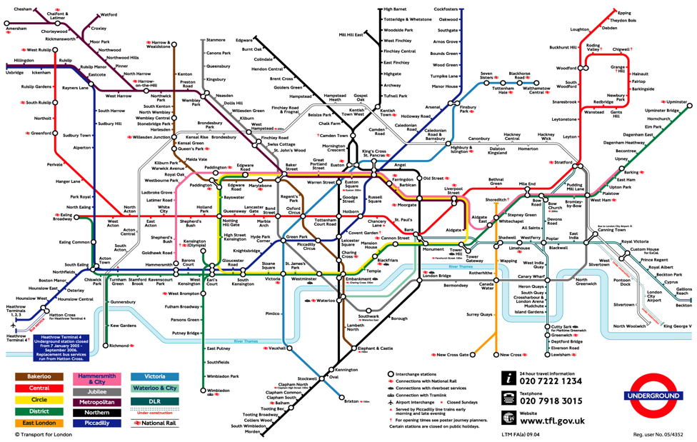
Plano de Execução
Notes:
Leitura Complementar:
http://www.brentozar.com/archive/2012/01/art-of-execution-plan/
Livro Grátis:
http://www.red-gate.com/community/books/sql-server-execution-plans-ed-2?utm_term=executionplans&utm_content=buffer4a0ec&utm_medium=social&utm_source=twitter.com&utm_campaign=buffer

Slide 51
Dicas para Tuning
Dicas para analisar uma query:
2 - Analise se o SQL te sugeriu um índice
Se sugeriu, valide se realmente vale a pena
Se não sugeriu, valide se pode ser criado um índice melhor que o utilizado pela query
3 - Analise Se a query tem filtros suficientes
4 - Analisar a query e ver se ela pode ser feita de outra forma (sub-queries, conversão implícita, funções na cláusula WHERE e etc)
5 - SET STATISTICS IO ON
Consumo Antes:
Table 'NOMETABELA'. Scan count 1, logical reads 532078, physical reads 0
Consumo Depois:
Table 'NOMETABELA'. Scan count 1, logical reads 1153, physical reads 0
Notes:
Leitura Complementar:
http://www.brentozar.com/archive/2012/01/art-of-execution-plan/ https://blogs.msdn.microsoft.com/fcatae/2016/03/22/set-statistics-io/
Livro Grátis:
http://www.red-gate.com/community/books/sql-server-execution-plans-ed-2?utm_term=executionplans&utm_content=buffer4a0ec&utm_medium=social&utm_source=twitter.com&utm_campaign=buffer
SET STATISTICS IO ON - Scan count - number of seek/scans started after reaching the leaf level in any direction to retrieve all the values to construct the final dataset.
=0 if the index used is unique or pk
= 1 when you are searching for one value using a non-unique index

Slide 52


Que tal analisar esse Execution Plan?
“Quando você gera um plano de execução
e encontra isso. O que fazer?”

Slide 53
Dicas para Tuning
DEMO

Slide 54
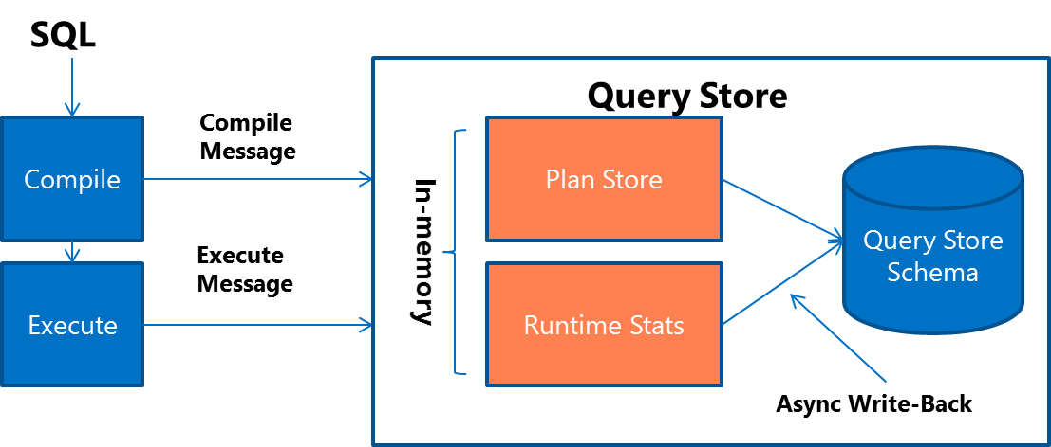
Query Store - Arquitetura
1 - SQL compila a query e salva as informações de compilação
2 – Executa a query e salva as informações de execução
3 – Após execução, o Query Store agrega as informações em memória e de forma assíncrona vai guardando em disco.

Slide 55
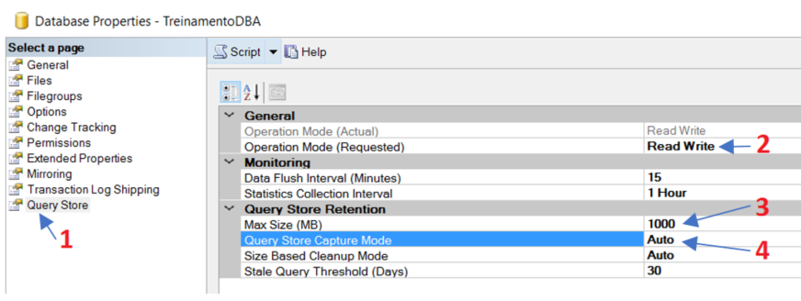
Query Store – Como Configurar
1 – Botão Direito na Base e clica em Query Store.
2 – Mudar o Operation Mode para “Read Write”
3 – Mudar o Max Size para 1 GB ou 2 GB
4 - Mudar o Query Store Capture Mode para “Auto”

Slide 56
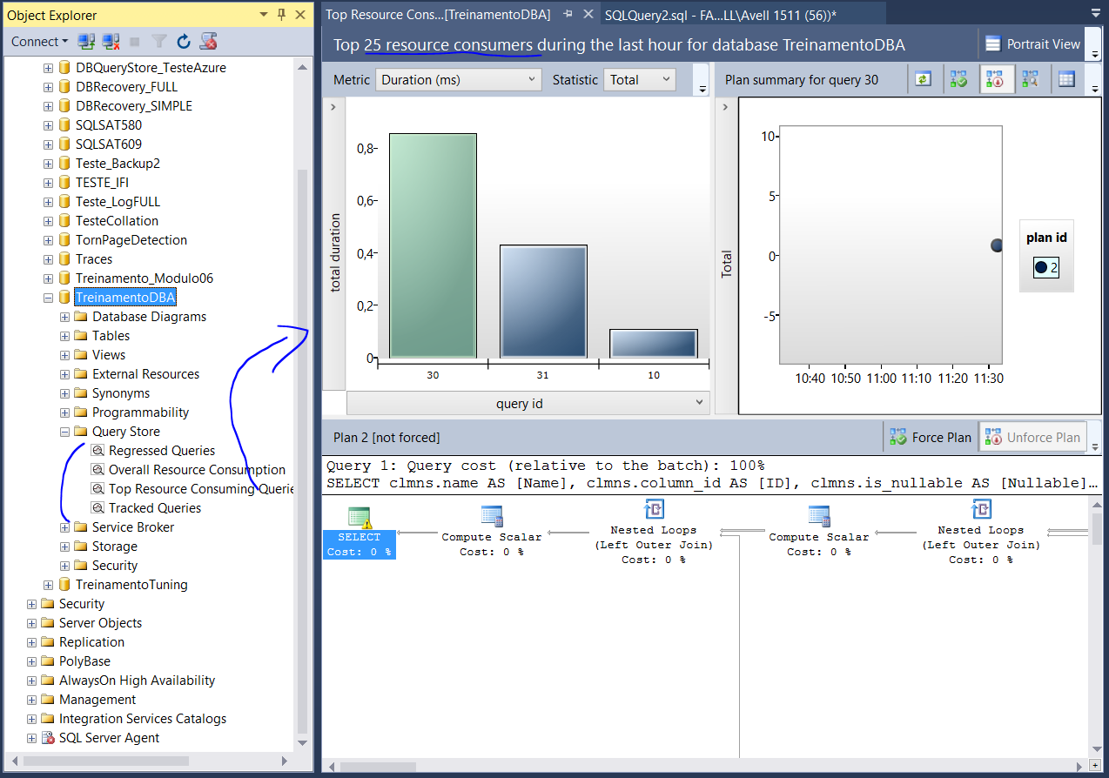
Query Store – Use e Seja Feliz

Slide 57
Query Store
DEMO

Slide 58
Resumo
Analisar CPU, Memória e Disco
WhoisActive
Criação do Trace de queries Lentas
Criação do Log de Contadores
Estatísticas no SQL Server
Índices
Estrutura dos índices Clustered e Nonclustere
Page Split
Fragmentação
DMV utilização de índices no SQL Server
DMV sugestão de índices no SQL Server
Execution Plan
Dicas para Tuning

Slide 59

Dúvidas

